Slide 1
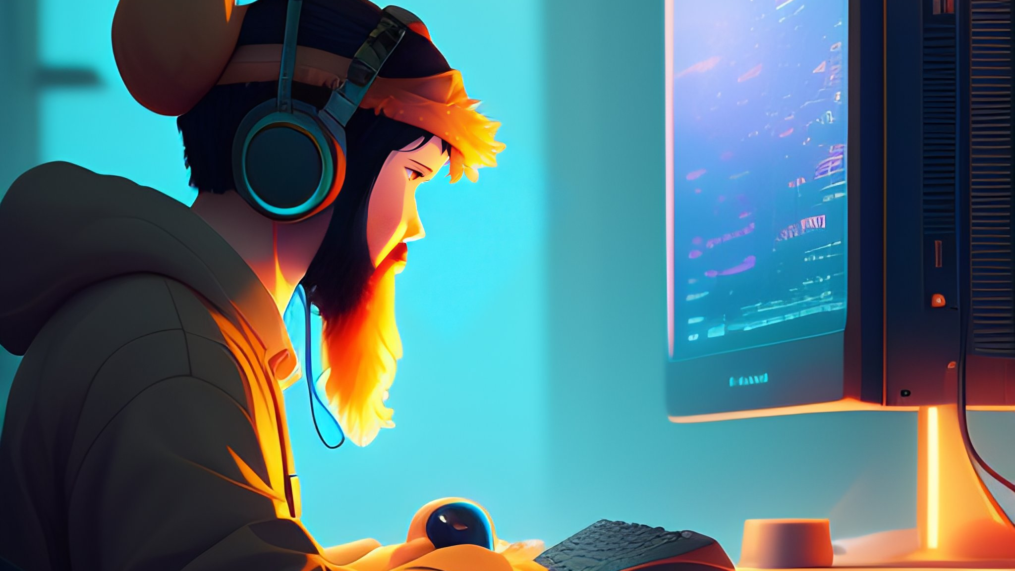
O Impacto do ChatGPT para o Futuro da Programação e o Dia a Dia dos Programadores.

